Slide 1






Chào mừng các em đến với
tiết Tự nhiên xã hội
Notes:
Bài giảng thiết kế bởi: Hương Thảo - tranthao121004@gmail.com

Slide 2



Chủ đề 1: Gia đình
Bài: Các thế hệ trong gia đình, nghề nghiệp của người lớn trong gia đình
Giáo viên: Văn Thị Phượng
Notes:
Bài giảng thiết kế bởi: Hương Thảo - tranthao121004@gmail.com
2

Slide 3
Mục tiêu
- Kể được các thành viên trong gia đình nhiều thế hệ.
- Nói được sự cần thiết của việc quan tâm, chăm sóc, yêu thương nhau giữa các thế hệ trong gia đình và thực hiện được những việc làm thể hiện điều đó.
- Bày tỏ được tình cảm của bản thân đối với các thành viên trong gia đình.
- Đặt được câu hỏi để tìm hiểu thông tin về tên công việc, nghề nghiệp của những người lớn trong gia đình.
- Nêu được ý nghĩa của những công việc, nghề nghiệp đó đối với gia đình và xã hội.
- Thu thập và nói được một số thông tin về những công việc, nghề có thu nhập, những công việc tình nguyện không nhận lương.
- Chia sẻ được với các bạn, người thân về công việc, nghề nghiệp yêu thích sau này.

Slide 4
Hoạt động mở đầu

Slide 5
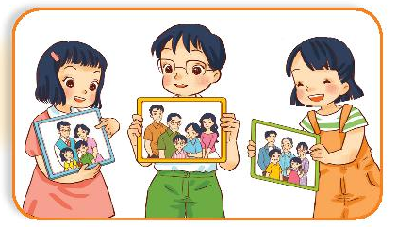
Giới thiệu với các bạn về các thành viên trong gia đình em
Gia đình em có mấy người? Gồm những ai?
Công việc của mỗi người là gì?

Slide 6
Hoạt động khám phá

Slide 7
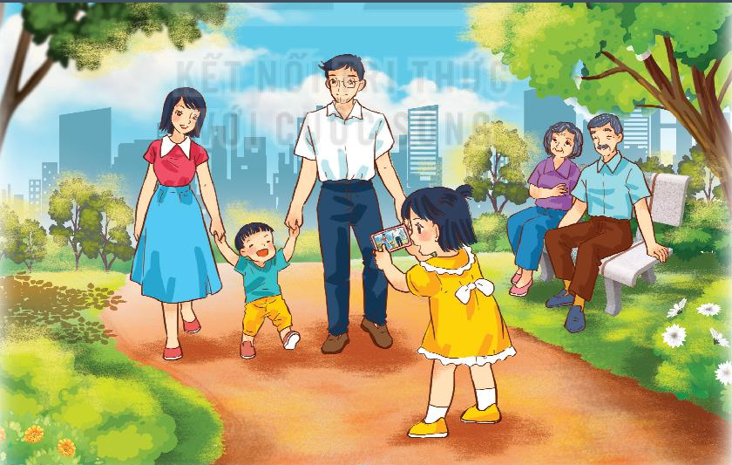
1.Nêu các thành viên trong gia đình Hoa từ người nhiều tuổi đến người ít tuổi.
Bố
Mẹ
Ông bà
Hoa
Em trai
Ngày nghỉ, gia đình Hoa làm gì?

Slide 8

Gia đình Hoa có nhiều thế hệ cùng chung sống. Những người ngang hàng trên sơ đồ là cùng một thế hệ.
Notes:
8

Slide 9
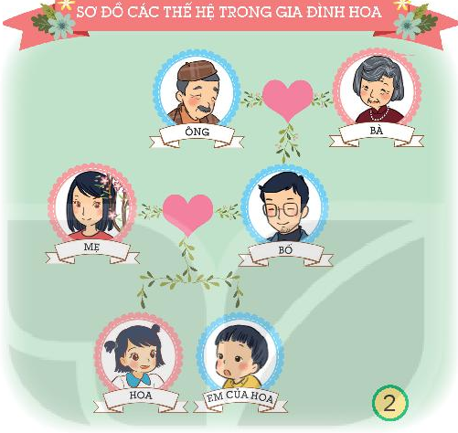
Quan sát tranh
1
Chỉ và nói các thành viên cùng thế hệ
Gia đình Hoa có mấy thế hệ?
2
3

Slide 10
Gia đình Hoa có 3 thế hệ: Thế hệ ông bà, thế hệ bố mẹ, thế hệ con (Hoa và em Hoa).
Notes:
Bài giảng thiết kế bởi: Hương Thảo - tranthao121004@gmail.com
10

Slide 11



Slide 12
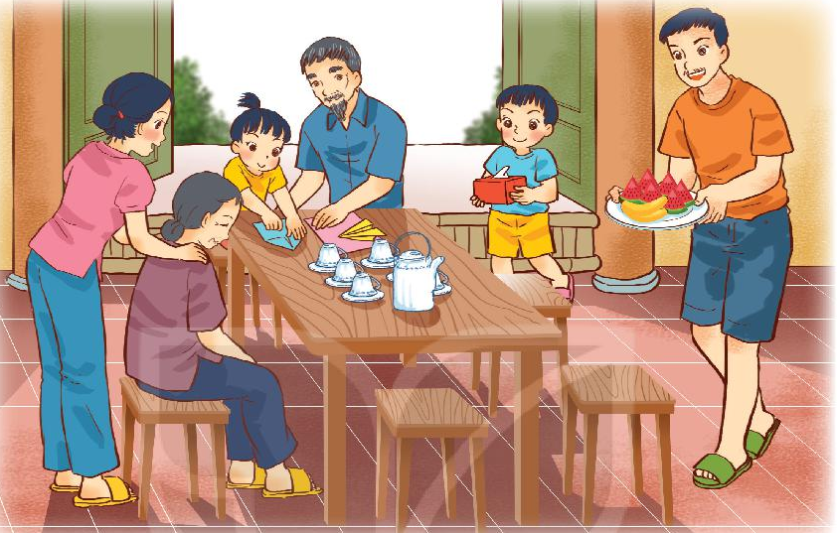
1. Kể những việc làm thể hiện sự quan tâm, chăm sóc giữa các thế hệ
Bé bê mang giúp bố
Ông và cháu cùng nhau gấp máy bay
Mẹ bóp vai cho bà.

Slide 13
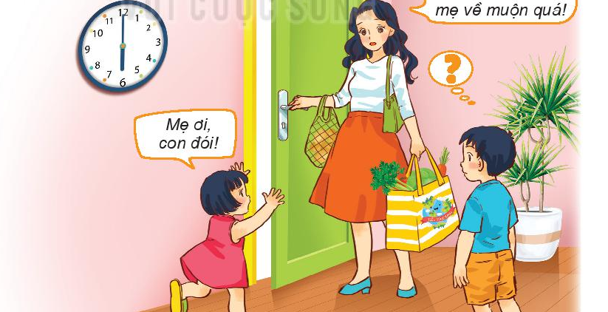
2. Nếu gặp tình huống sau, em sẽ nói và làm gì?
Em chạy ra xách đồ giúp mẹ và hỏi mẹ có mệt không?
Notes:
Bài giảng thiết kế bởi: Hương Thảo - tranthao121004@gmail.com

Slide 14
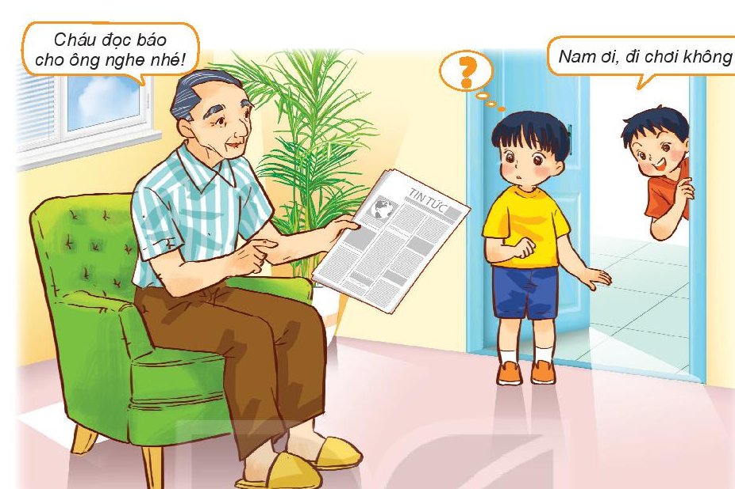
Em sẽ từ chối lời rủ đi chơi của bạn và đọc báo giúp ông.
Notes:
ài giảng thiết kế bởi: Hương Thảo - tranthao121004@gmail.com

Slide 15
1. Kể những việc em đã làm làm thể hiện sự quan tâm, chăm sóc đối với các thành viên trong gia đình mình?
Giúp mẹ nhặt rau
Đấm lưng cho ông
Chơi với em
Giúp bà sâu kim
2. Em thích việc làm nào nhất? Vì sao

Slide 16
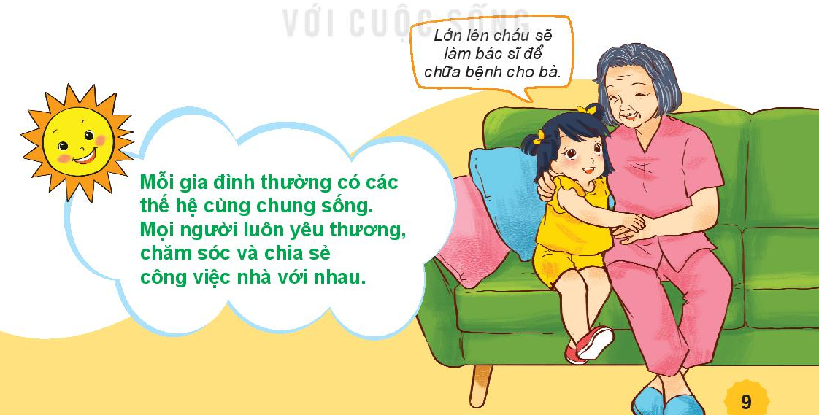
Kết luận
Notes:
Bài giảng thiết kế bởi: Hương Thảo - tranthao121004@gmail.com

Slide 17
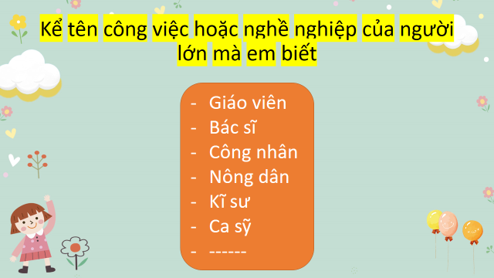

Slide 18
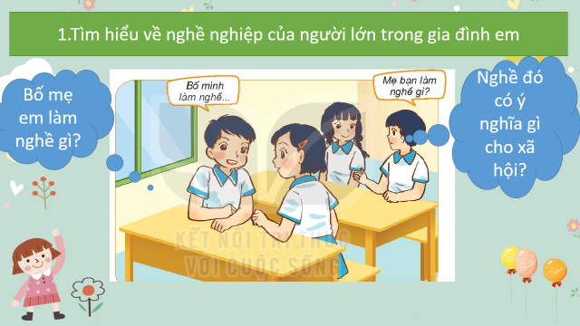

Slide 19
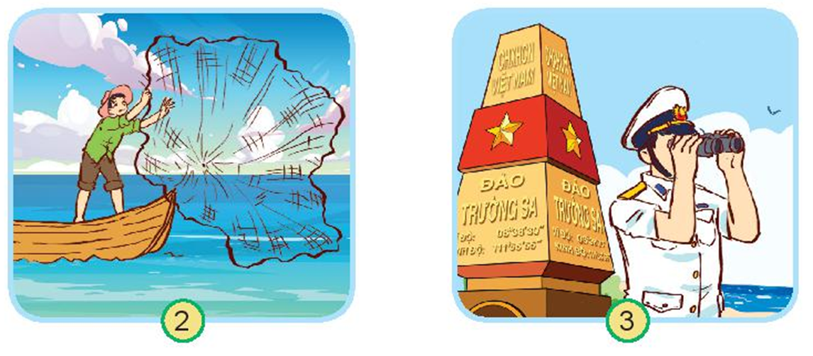
2. Chỉ và nói về công việc hoặc nghề nghiệp của những người trong hình?
Ngư dân
Bộ đội hải quân

Slide 20
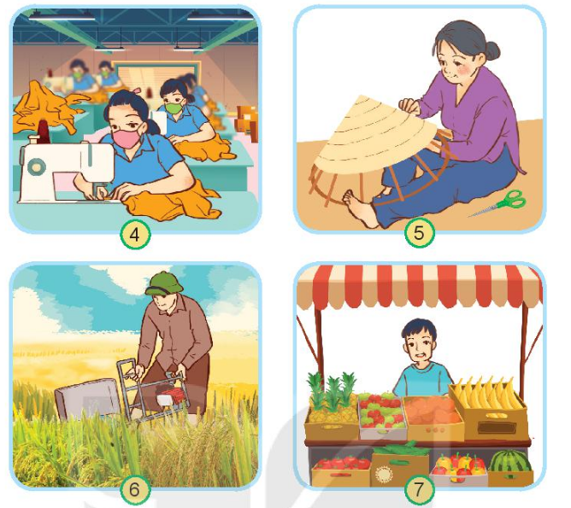
Công nhân may
Thợ đan nón
Nông dân
Người bán hoa quả

Slide 21
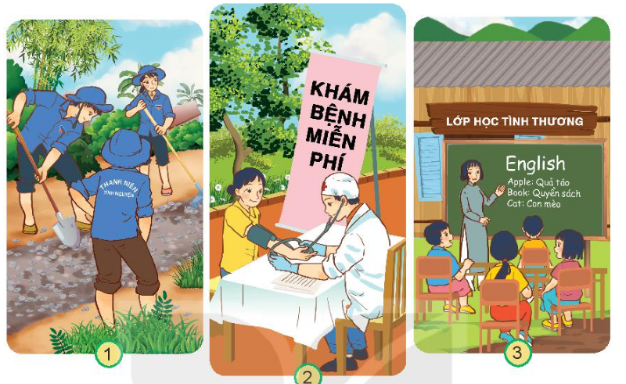
1. Thông tin nào trong hình dưới đây cho em biết đó là công việc tình nguyện không nhận lương?
Những công việc trên mang lợi ích gì cho xã hội?

Slide 22


Slide 23

2. Xây dựng “Tủ sách ủng hộ vùng khó khăn”
Kế hoạch bao gồm:
Cách thực hiện, lí do nhóm muốn thực hiện kế hoạch,...

Slide 24

Nội dung hình vẽ là gì?
Hình vẽ nhóm người làm các nghề nghiệp khác nhau, nhưng đều chung một mục đích là tạo ra của cải vật chất và những giá trị tốt đẹp cho cuộc sống. Vì vậy, nghề nghiệp nào cũng quý và đáng trân trọng.

Slide 25


